Slide 1
STUDI KASUS PENYEBAB FLAP DISAGREE DI SMYD PESAWAT BOEING 737-900
Nama : Soni Dora
NIM : 3412332031
Pembimbing 1 : Danang Cahyagi S.T , M.T
Pembimbing 2 : Nur Fitria Pujo Leksonowati
Jurusan Teknik Mesin
Program Studi Teknik Mesin
Politeknik Negeri Batam

Slide 2
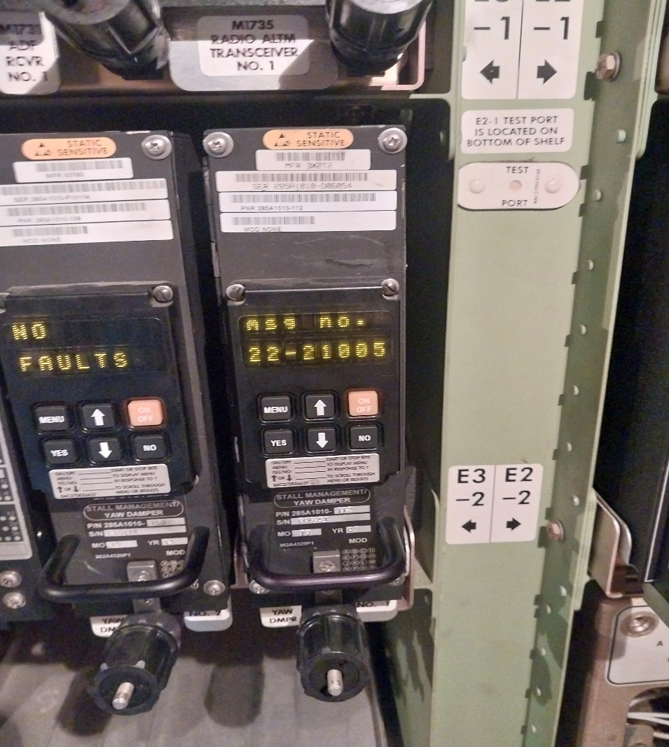
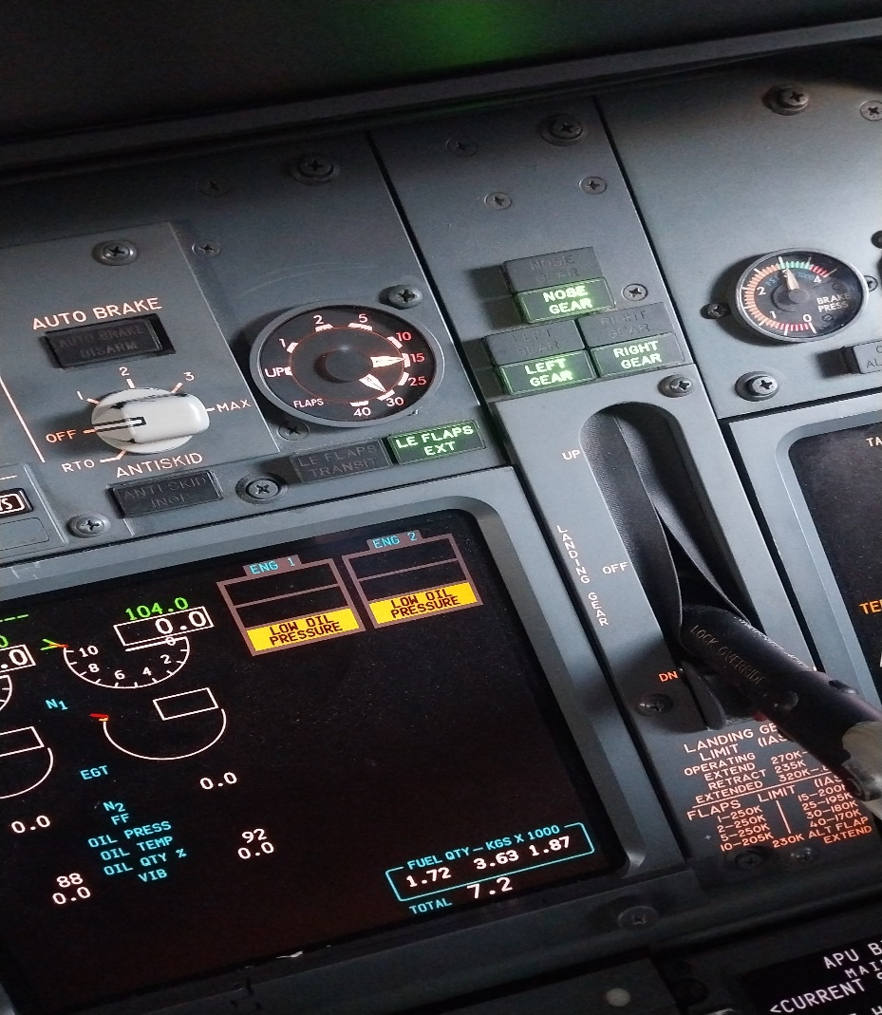
1.0. Pendahuluan
1.0 Computer SMYD
1.1 Flap positon indicator

Slide 3
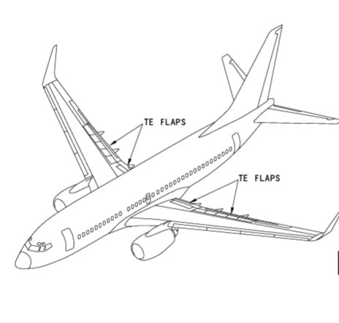
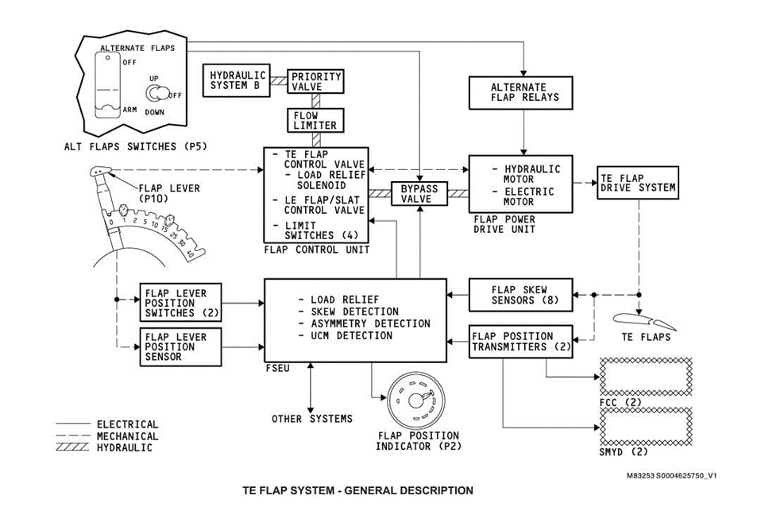
2.0. Dasar Teori
Fungsi utama flap adalah untuk meningkatkan lift (gaya angkat) yang sangat penting saat pesawat akan lepas landas. Selain itu, flap juga berfungsi untuk meningkatkan drag (hambatan udara) yang dibutuhkan saat pesawat akan mendarat
Flap pada pesawat Boeing 737-900 ini digerakkan oleh sistem hidrolik dengan tekanan 3000 psi, sumber tenaga untuk sistem hidrolik ini berasal dari Electrical Motor Driven Pump (EMDP) yaitu pompa yang digerakkan oleh motor listrik untuk memompa cairan hidrolik, selain itu tenaga hidrolik juga dapat berasal dari Engine Driven Pump (EDP) yaitu pompa yang terpasang di poros putaran mesin dan akan memompa saat engine pesawat beroperasi

Slide 4
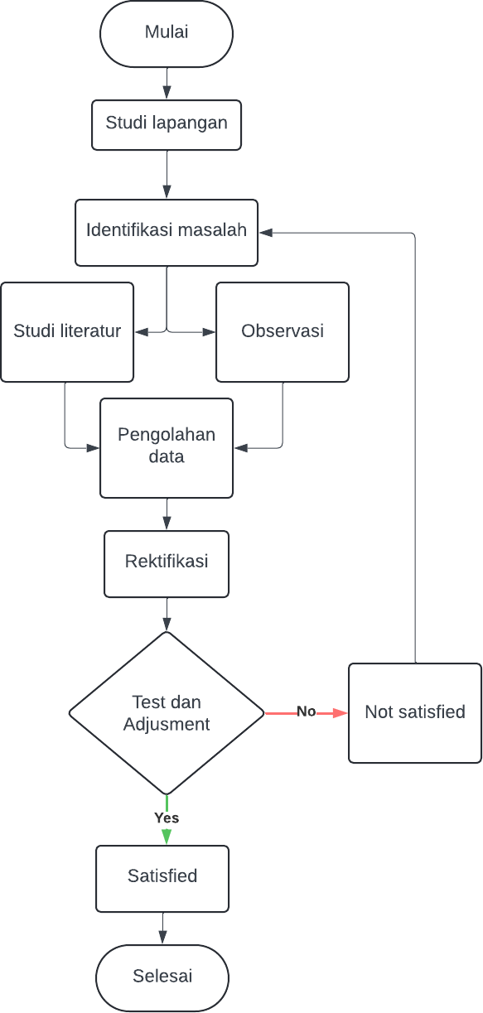
3.0 Metodologi

Slide 5
1. Studi Lapangan.
Studi lapangan merupakan tahap awal dalam mencari topik yang akan diangkat kedalam tugas akhir penulis. Pada proses ini penulis melakukan observasi ke pesawat secara langsung khususnya pesawat Boeing 737-900 dengan registrasi PK-LHR yang sedang melaksanakan maintenance dan menelusuri berbagai permasalahan yang dialami oleh pesawat
2. Identifikasi Masalah
Selama proses maintenance dilakukan inspeksi sesuai dengan batasan dan pergantian komponen berdasarkan dokumen dari program maintenance tersebut. Dari inspeksi tersebut ditemukan beberapa permasalahan, salah satunya adalah kasus terjadi flap disagree di komputer SMYD. Hal ini terlihat ketika sedang melaksanakan inspeksi Flap dan Bite Test komputer SMYD.
3. Studi Literatur
Pada temuan masalah tersebut, diperlukan untuk mengetahui penyebab dan cara penanganan yang tepat agar pesawat dapat berfungsi dengan baik. Studi literatur dilakukan untuk mencari serta mengumpulkan informasi dan data pada kasus tersebut berdasarkan referensi Aircraft Maintenance Manual (AMM) Boeing 737-900, Fault Isolation Manual (FIM).
4. Studi Observasi
Penanganan kasus tersebut tidak hanya mengacu pada maintenance manual Boeing 737-900 saja, tetapi juga melakukan observasi untuk mencari data informasi tambahan dengan menanyakan langsung atau melakukan konsultasi kepada engineer yang sudah berpengalaman.

Slide 6
5. Pengolahan Data
Dari serangkaian penelusuran faktor penyebab flap disagree tersebut, dapat ditemukan inti permasalahan yang menyebabkan flap disagree yaitu Flap position transmitter yang rusak. Masalah tersebut dapat ditangani dengan cara mengganti/replacement satu unit flap position transmitter dengan hal ini, dapat menghindari atau mencegah berbagai kemungkinan buruk yang akan terjadi pada pesawat
6. Rektifikasi
Rektifikasi merupakan proses perbaikan pada komponen flap position transmitter berupa pergantian (replacement). Prosedur untuk replacement komponen tersebut dapat dilihat di Aircraft Maintenance Manual pada bagian removal/installation Flap position transmitter
7. Test/Adjustment
Setelah melakukan penanganan pada kasus tersebut, dilaksanakan pengetesan terhadap Flap position transmitter untuk memastikan kembali apakah sudah berfungsi dengan normal atau masih ada permasalahan lain yang perlu untuk dilakukan maintenance. Terdapat dua kategori untuk memastikan apakah perlu dilakukan pengecekan ulang, yaitu satisfied yang berarti sistem tersebut sudah tidak ada permalasahan lagi dan dikatakan laik atau not satisfied yang berarti sistem tersebut masih memiliki permasalahan lain sehingga harus dilakukan identifikasi masalah kembali hingga komponen tersebut dapat dikatakan satisfied
8. Selesai
Setelah penulis menyelesaikan tahapan tahapan penelitian mulai dari studi lapangan, identifikasi masalah, studi literatur, studi observasi, pengolahan data, rektifikasi dan tes/adjustment, tahapan terakhir adalah memastikan bahwa sistem tersebut sudah satisfied atau sudah berfungsi dengan normal.

Slide 7
3 ANALISA DAN DATA PEMBAHASAN
TAHUN | BULAN | REGISTRASI | LOKASI | DESKRIPSI
2023 | AGUSTUS | PK-LFG | SURABAYA | FLAP INDICATOR SPLIT WHEN THE INDICATOR ON FLAP UP POSITION, ON THE GROUND AND INFLIGHT
 | SEPTEMBER | PK-LGP | PONTIANAK | TE FLAP ON APROACH FLAP LEVEL SELECTED ON 30 INDICATOR STOP AT 25
 | OKTOBER | PK-BGR | CENGKARENG | TE FLAP ON APROACH FLAP LEVEL SELECTED ON 30 INDICATOR STOP AT 25
 | NOVEMBER | PK-LHT | SURABAYA | FLAP STUCK 15,FSEU BITE MSG “TE FLAP SNSOR DIS”.
 | DESEMBER | PK-LFY | SURABAYA | FLAP DISAGREE
 | DESEMBER | PK-LFF | BATAM | FLAPS POSITION INDICATOR HAS NEEDLES SPLIT

Slide 8
2024 | JANUARI | PK-LPJ | TERNATE | DURING DAILY CHECK FOUND FLAPS STUCK AT 1⁰
 | FEBRUARI | PK-BGZ | CENGKARENG | DURING FINAL APPROACH LE FLAPS TRANSIT LIGHT ILLUMINATED AND TRAILING EDGE FLAP INDICATOR STUCK AT 25’C
 | MARET | PK-LFS | DENPASAR | FLAP POSITION INDICATOR NEEDLE’S NOT ON CORRECT POSITION
 | APRIL | PK-LPJ | BANJARMASIN | DURING PREFLIGHT FOUND INDIKATOR FLAP NOT PROPER UP POSITION, PERFORMED OPERATIONAL FLAP TO 40 C/O FOR THE FIRST TIME RESULT BOTH NEEDLE STUCK ON 35 RH CHECK ON LH IS 40 CAN’T UP POSITION

Slide 10
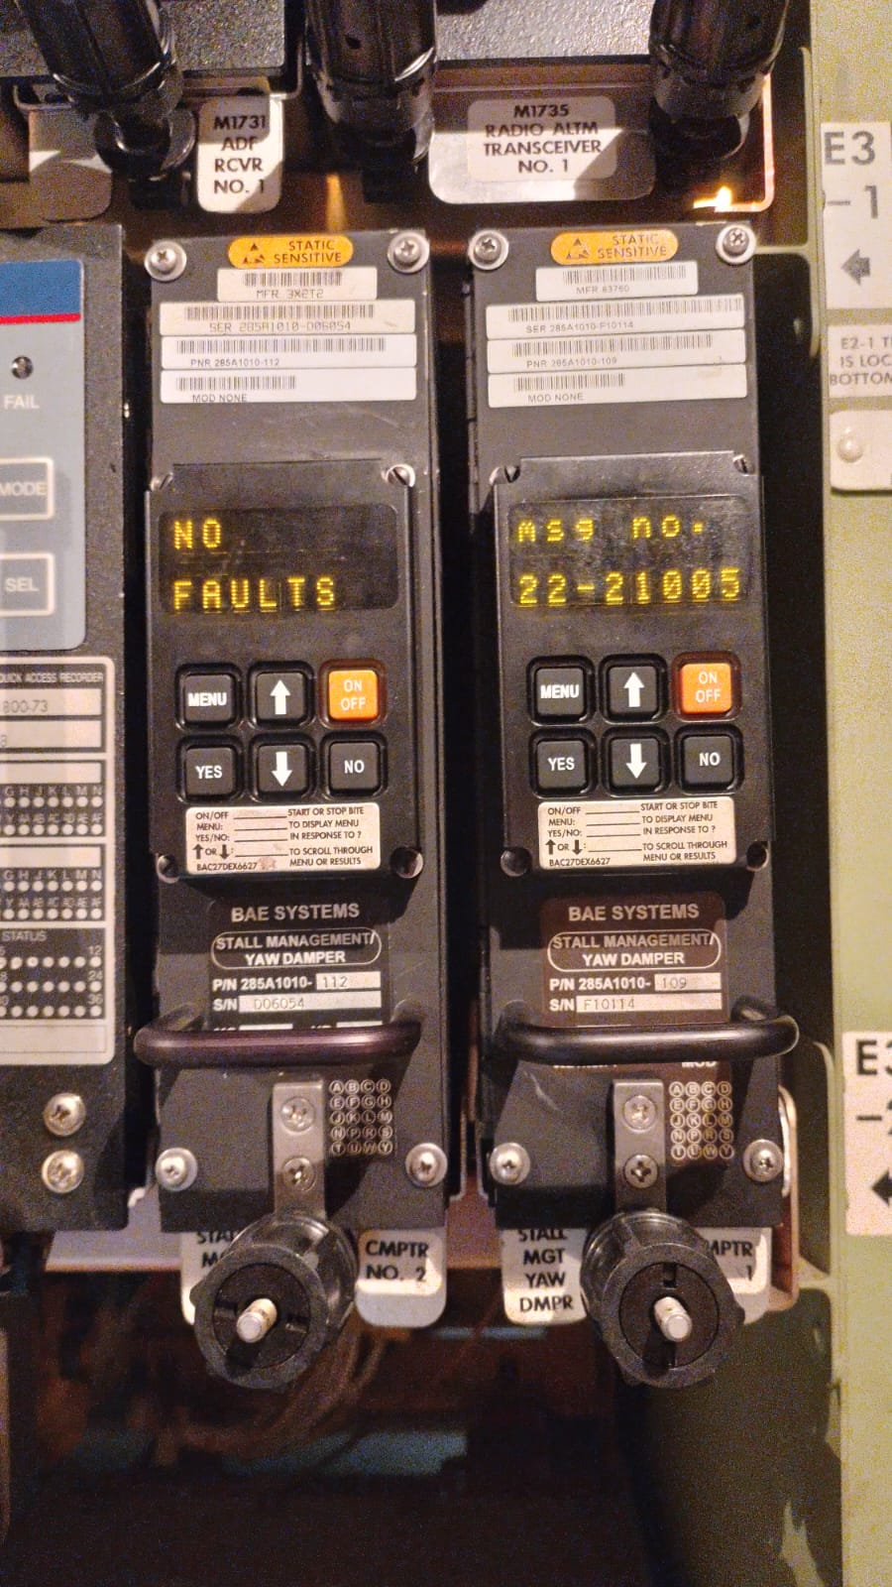
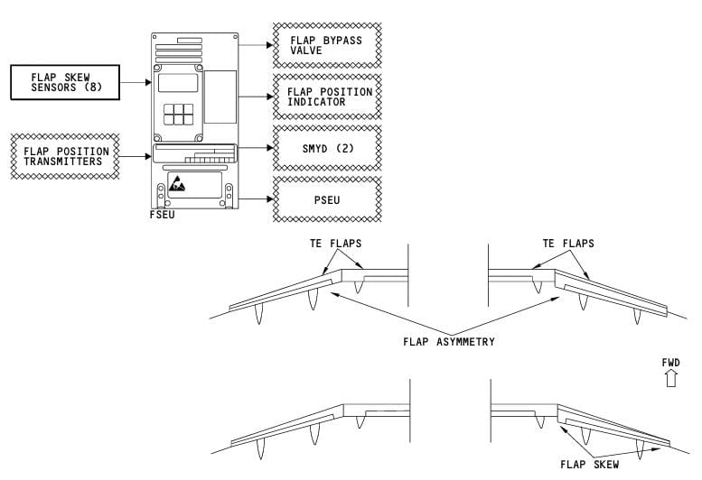
3.1 OBSERVASI
Dengan temuan Flap Disagree pada Flap secara langsung atau dengan data yang di dapat dari computer SMYD

Slide 11
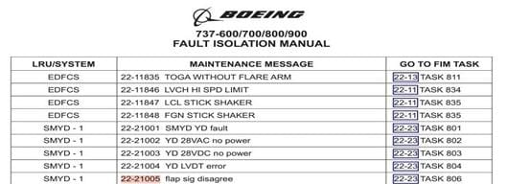
3.2 KEMUNGKINAN PENYEBAB (POSSIBLE CAUSE)
Berdasarkan Maintenance Massage dari computer SMYD dan posisi dari Flap, maka dianjurkan untuk mengikuti Fault Isolation Manual yaitu manual yang berisi tentang fault code dan bagaimana cara mengatasi nya. Didapatkan bahwa di komputer SMYD muncul fault code 22-21005

Slide 12
3.2 KEMUNGKINAN PENYEBAB (POSSIBLE CAUSE)
FLAP TRANSMITTER
FLAP LIMITER
WIRING
FLAP DISAGREE ON SMYD
Flap Broken
Ulir/jackscrew patah
Torque tube not connect

Slide 13
3.3 PENGUJIAN AWAL
Pengujian awal system flap berdasarkan FIM chapter 22-23 Task 806 yaitu pengujian Trailing Edge Limit Switch
  Menekan tombol MENU pada komputer SMYD
  Tekan tombol kebawah sampai pada GROUND TEST? muncul
  Tekan tombol YES
  Kemudian muncul DISCRATE INPUT
  Tekan tombol YES
  Tekan tombol kebawah sampai menemukan FLAP UP muncul di display
  Jika posisi flap berada di bawah FLAP UP dan tidak sama dengan posisi flap actual maka lakukan pergantian Trailing Edge Limit Switch
Pengujian kedua system flap berdasarkan FIM chapter 22-23 TASK 806 yaitu pengujian Flap Position Transmitter
Menekan tombol MENU pada computer SMYD
Tekan tombol kebawah sampai pada GROUND TEST? Muncul
Tekan tombol YES
Kemudian tekan kebawah sampai ANALOG INPUT? Muncul
Tekan tombol YES
Tekan kebawah sampai FLAP DET atau FLAP INVALID muncul
Jika FLAP INVALID muncul, maka lakukan pergantian Flap Position Transmitter
Setelah dilakukan pengetesan muncul FLAP INVALID dan sesuai dengan FIM maka dilakukan pergantian flap position transmitter dengan panduan Aircraft Maintenance Manual chapter 22

Slide 14
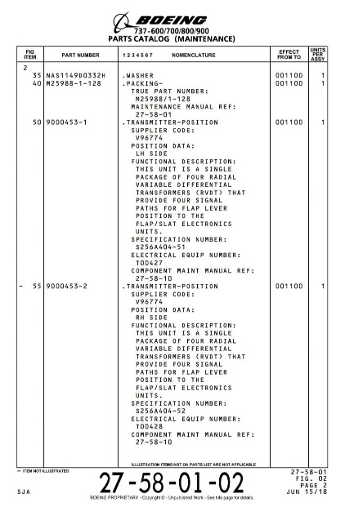
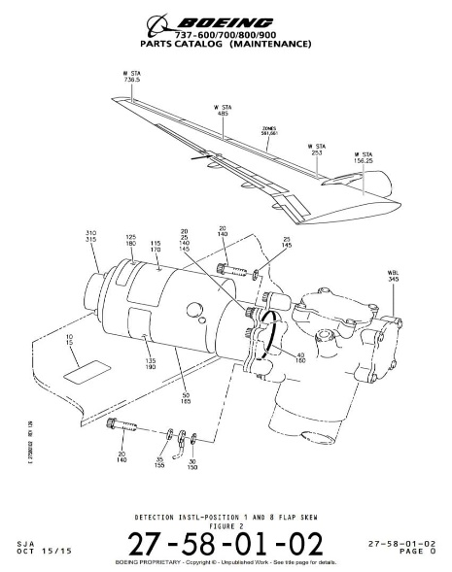
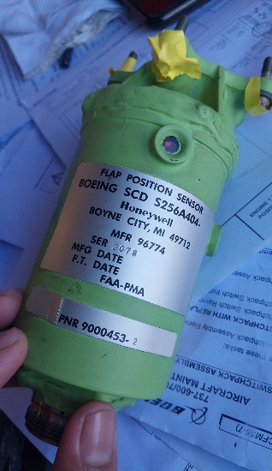
3.4 IDENTIFIKASI PART
Untuk mengetahui Part Number dari flap position transmitter diperlukan dokumen lain yaitu IPC (Ilustrated Part Catalog) dengan chapter 27-58-01-02

Slide 15
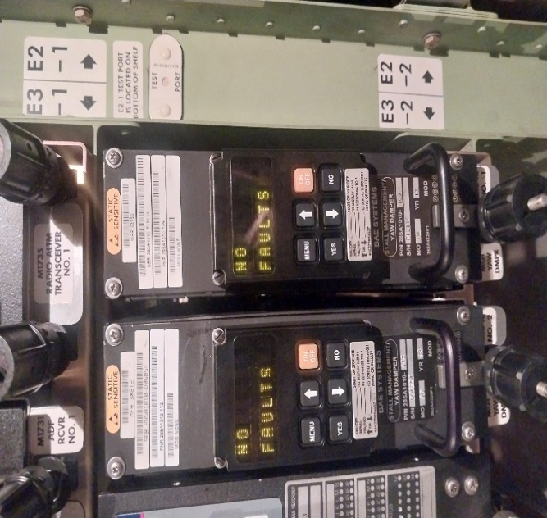
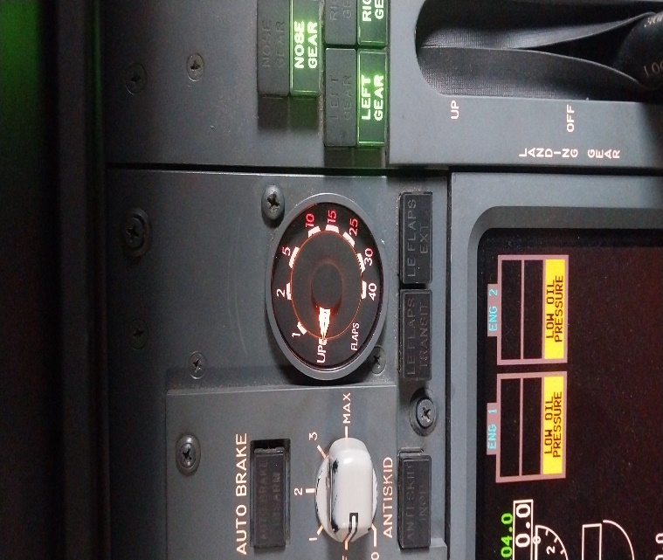
3.5 PERGANTIAN PART DAN TEST
Pergantian part/komponen flap position transmitter ini menggunakan dokumen Aircraft Maintenance Manual Procedure Practice chapter 27-58-01 dengan akses lokasi flap position transmitter ini di flap fairing support no 1.
Setelah pergantian part selesai dilakukan maka Langkah selanjutnya adalah pengujian ulang sesuai maintenance manual sehingga masalah Flap Disagree ini tidak muncul Kembali pada pesawat.

Slide 16
4. Kesimpulan
Flap disagree adalah kondisi dimana posisi flap kanan dan kiri pada pesawat tidak sama saat digerakkan atau setelah digerakkan. Posisi flap disagree ini dapat membahayakan keselamatan dan keamanan dalam penerbangan. Berdasarkan analisis data, penyebab flap disagree bisa disebabkan oleh flap limit switch, flap position transmitter dan wiring pesawat. Flap disagree dapat ditunjukkan dengan aktual posisi flap pesawat saat di darat, data pada komputer SMYD, dan data komputer FSEU. Untuk menangani masalah flap disagree ini dapat menggunakan maintenance manual dari manufaktur seperti Aircraft Maintenance Manual, Fault Isolation Manual dan Ilustrated Part Catalog dengan urutan proses identifikasi masalah, identifikasi part, pergantian part, pengetesan ulang sehingga diketahui flap bekerja dalam kondisi normal. Setelah pengetesan selesai pesawat bisa terbang dengan aman tanpa masalah.

Slide 17
Daftar Pustaka
Boeing 737-6/7/8/9 ER Aircraft Maintenance Manual (AMM) ATA Chapter Subtask 27-51-00 Trailing Edge Flap.
Boeing 737-6/7/8/9 ER Aircraft Maintenance Manual (AMM) ATA Chapter Subtask 29-10-00 General Description Main Hydraulic System.
Boeing 737-6/7/8/9 ER Fault Isolation Manual (FIM) ATA Chapter 22-23 Tasks 805-806 Flap Discrate error-Fault Isolation.
Professor Mr.D.Rajkumar M.E. (2021). DESIGN AND AERODYNAMICS ANALYSIS OF PLANE FLAPS, International Advanced Research Journal in Science, Engineering and Technology, DOI: 10.17148/IARJSET.2021.8595.
Zhiyuan Hu, (2021), A New Study on the Gap Efect of an Airfoil with Active Flap Control Based on the Overset Grid Method, International Journal of Aeronautical and Space Sciences, DOI: 10.17148/IARJSET.2021.8595.
Boeing 737-6/7/8/9 ER Aircraft Maintenance Manual (AMM) ATA Chapter subtask 27-51-00 System Description Section

Slide 18
THANK YOU
Soni Dora (3412332031)
Email: Sonidora4@gmail.com
Contact (Hp): 085780497969

